Slide 1

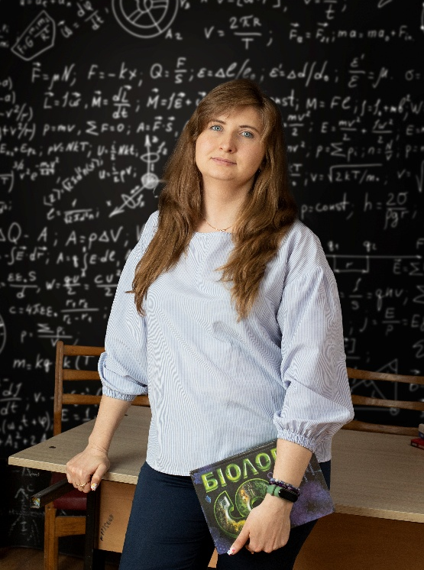
Гейміфікація: як перетворити навчання на захопливу гру
БЕЗУГЛОВА МАРИНА АНАТОЛІЇВНА,
вчитель біології, спеціаліст вищої кваліфікаційної категорії, старший вчитель
ОДЕСЬКОГО ЛІЦЕЮ № 15 ОДЕСЬКОЇ МІСЬКОЇ РАДИ

Slide 2

АКТУАЛЬНІСТЬ
Сучасна освіта в умовах Нової української школи орієнтується на формування компетентностей, розвиток критичного мислення та мотивацію учнів до безперервного навчання. Проте в умовах інформаційного перевантаження та високої конкуренції з цифровими розвагами традиційні методи дедалі частіше поступаються місцем інтерактивним підходам.
Гейміфікація стає одним із найефективніших інструментів підвищення інтересу до навчання, адже поєднує освітній зміст із елементами гри, змагання та творчості.
Для предмета біології гейміфікація має особливе значення, оскільки дозволяє моделювати природні процеси, проводити віртуальні експерименти, створювати ситуації дослідження й відкриття навіть у межах класної кімнати. Це не лише сприяє кращому засвоєнню матеріалу, а й формує в учнів навички командної роботи, комунікації та самостійного пошуку рішень, що повністю відповідає цілям та філософії НУШ.

Slide 3
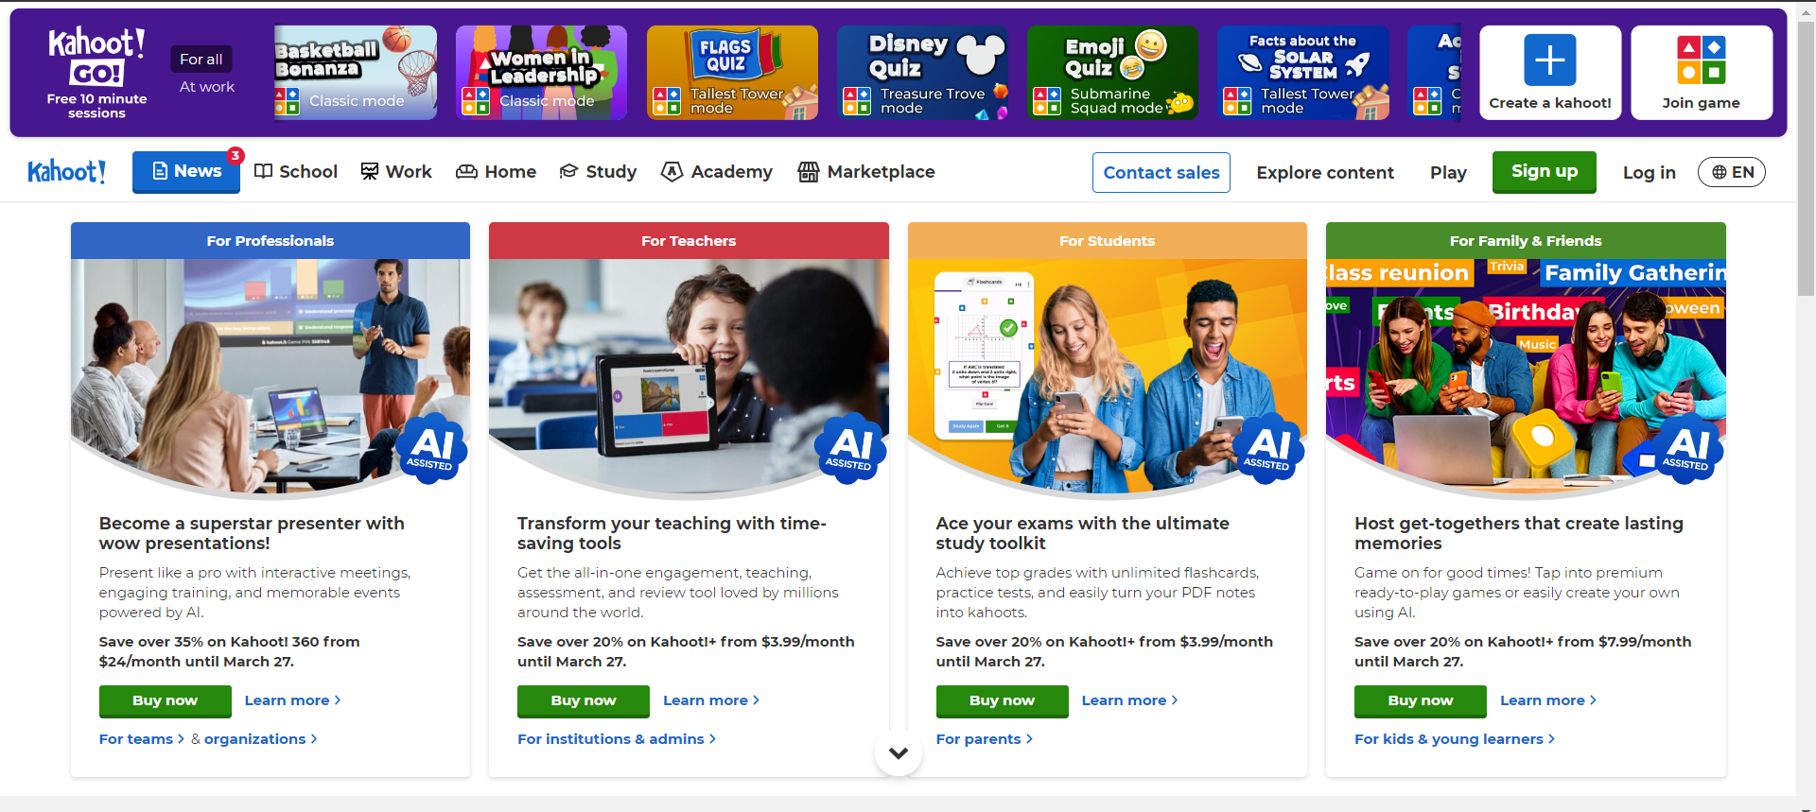
Kahoot!
Зареєструватися

Slide 4
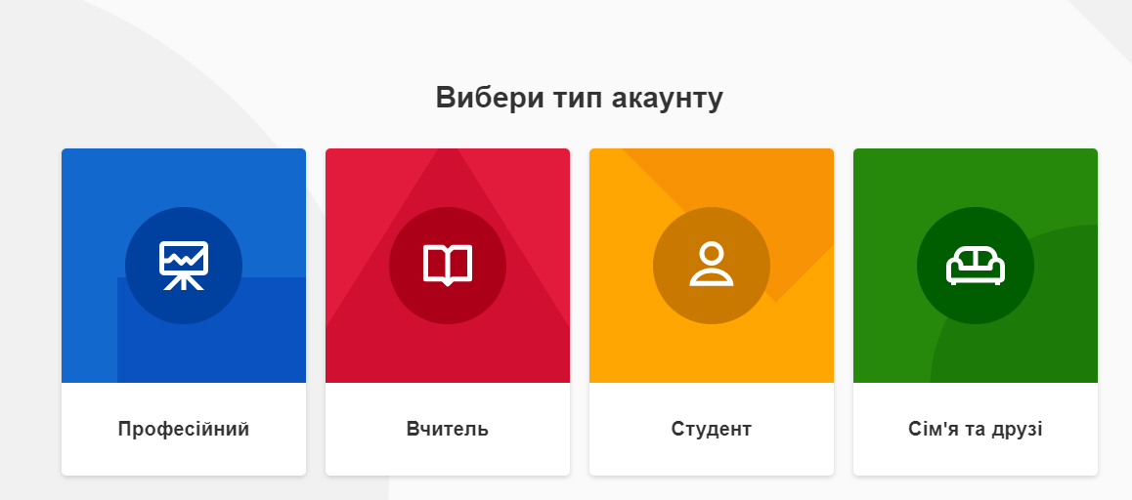
Kahoot!

Slide 5
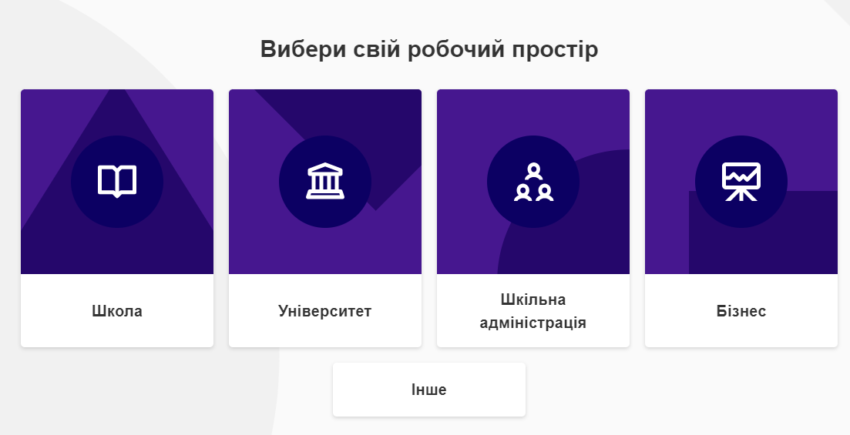
Kahoot!

Slide 6
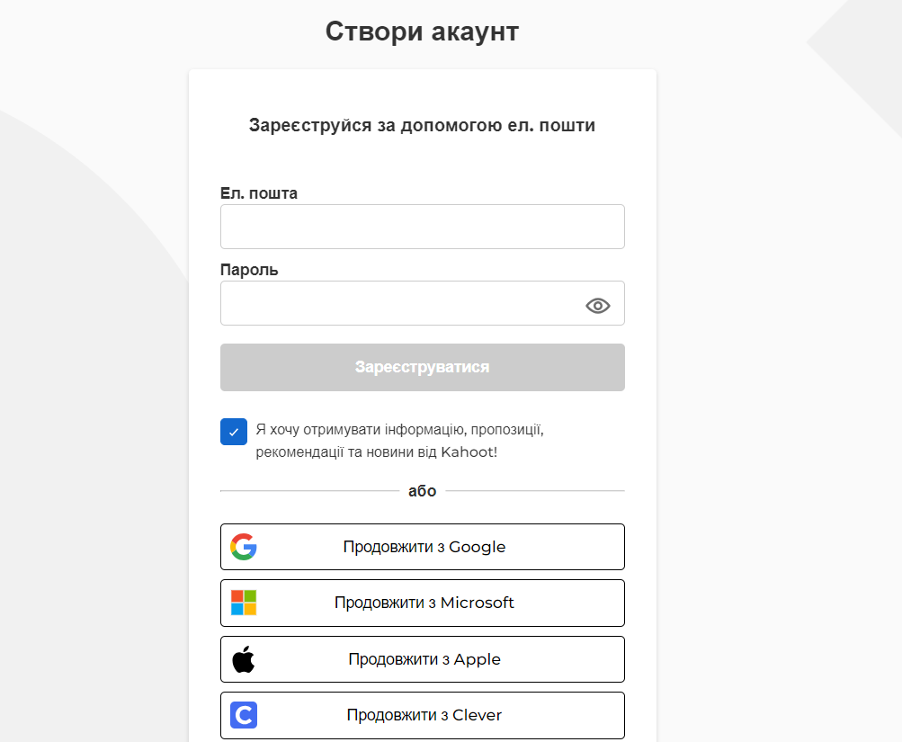
Kahoot!

Slide 7
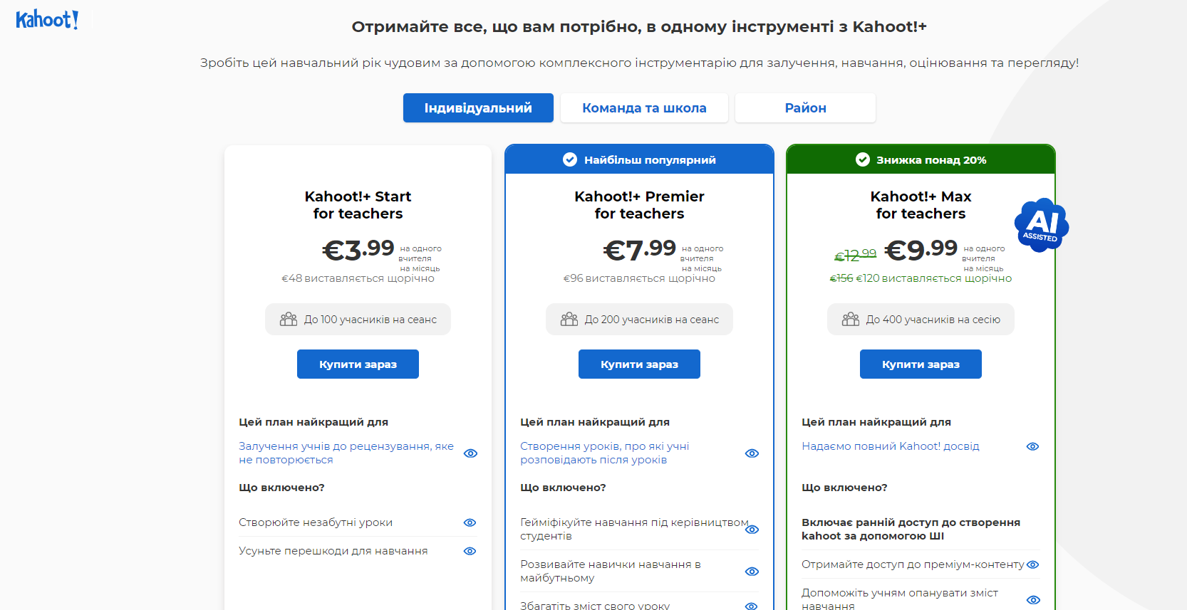
Kahoot!
Не лякайтеся!

Slide 8
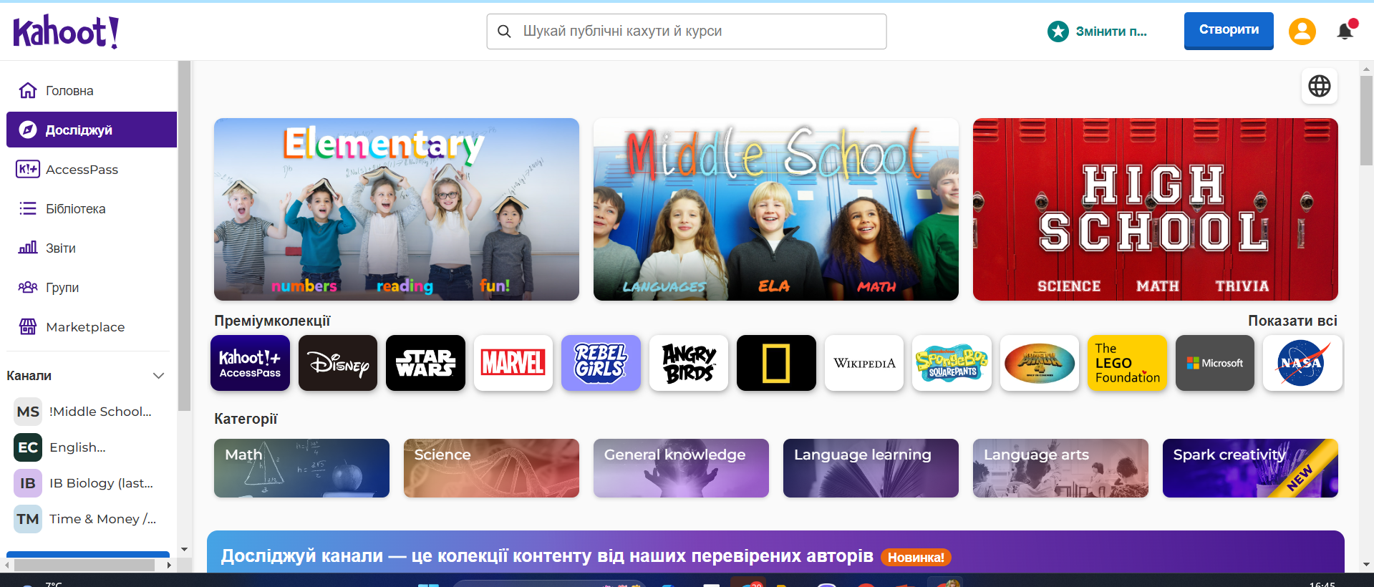
Kahoot!

Slide 9
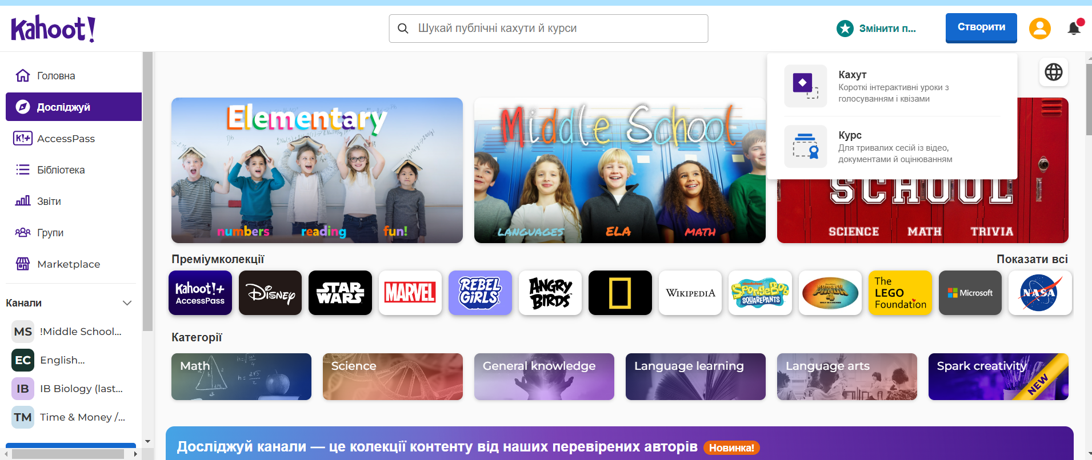
Kahoot!

Slide 10
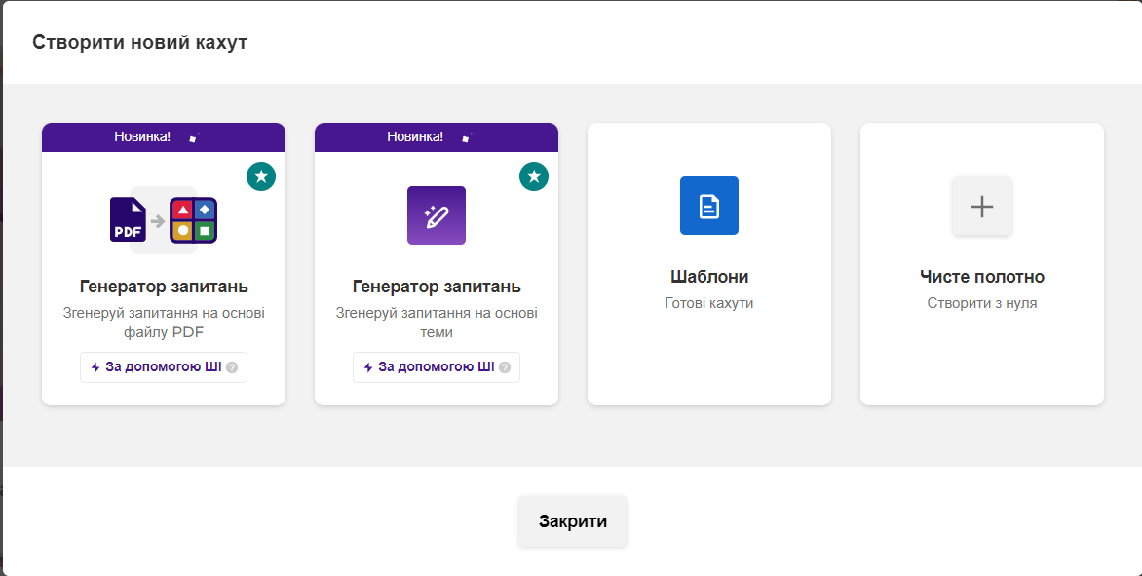
Kahoot!

Slide 11
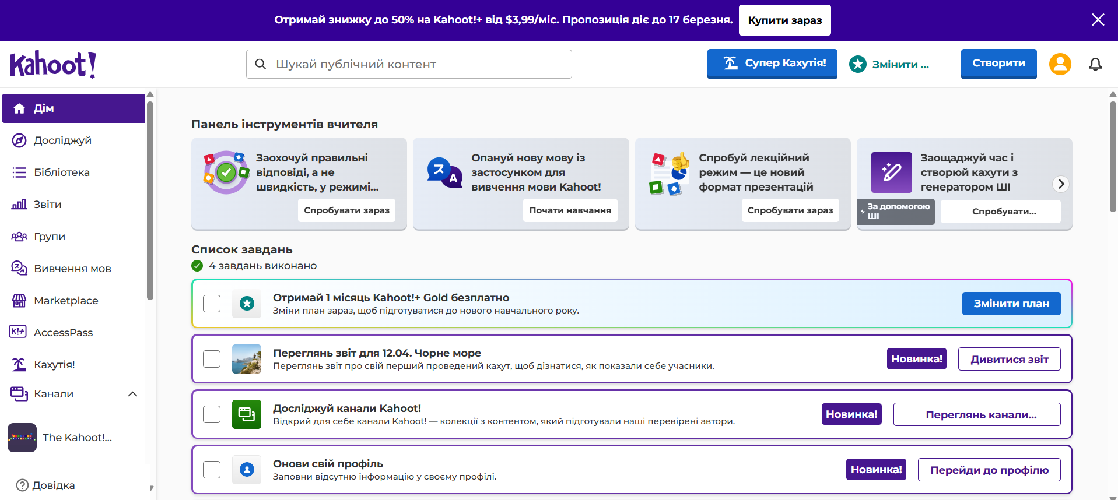
Kahoot!

Slide 12
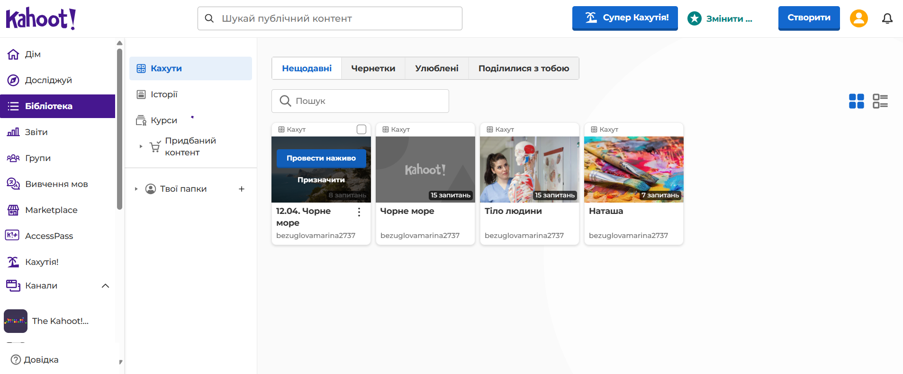
Kahoot!

Slide 13
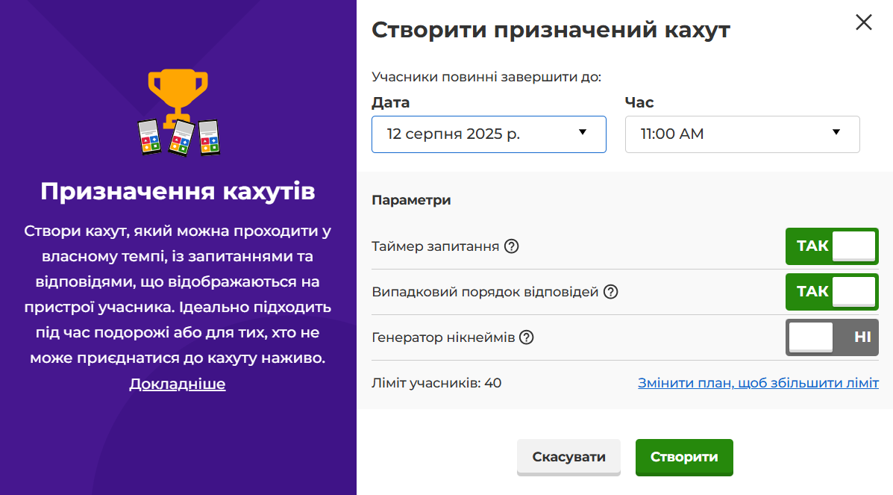

Slide 14
Kahoot!
Тут має бути QR-код для гри наживо

Slide 15
Переваги
Kahoot!
Інтерактивність та миттєвий зворотний зв’язок – учні одразу бачать, чи правильна їхня відповідь, а вчитель швидко оцінює рівень засвоєння матеріалу.
Підвищення мотивації – формат гри з балами, таймером і рейтингом учасників стимулює інтерес та активність.
Розвиток швидкості мислення – обмеження часу змушує оперативно згадувати й аналізувати інформацію.
Зручність перевірки знань – можна перевіряти не лише теоретичні факти, а й уміння аналізувати схеми, малюнки, діаграми.
Адаптивність – Kahoot! підходить для різних етапів уроку: перевірка домашнього завдання, закріплення нового матеріалу, підсумок уроку, тематичне повторення.
Залучення всіх учнів – навіть ті, хто зазвичай пасивний, беруть участь, бо відповідають індивідуально зі свого пристрою.
Візуальна привабливість – кольорові слайди, зображення, GIF-анімація роблять біологічний матеріал цікавішим.
Можливість дистанційної роботи – Kahoot! працює як у класі, так і в онлайн-навчанні.

Slide 16
Ділова гра "Jeopardy"
Правила:
Учні об’єднуються в групи по 5-6 осіб.
Є 5 категорій завдань.
У кожній категорії — 5 запитань з різною складністю (1— найпростіше, 5 — найскладніше).
Учні обирають категорію та ціну запитання (наприклад, “Будова клітини – 300”).
За правильну відповідь команда отримує відповідну кількість балів.
В кінці гри кожна команда, використовуючи прайс, «купує» оцінки для всіх членів команди.
В кінці уроку кожен повинен отримати оцінку.

Slide 17
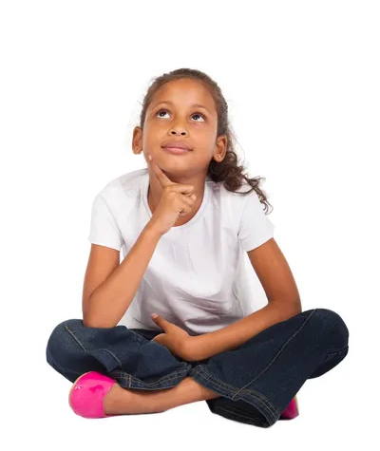
Ділова гра "Jeopardy"
Орієнтовна «вартість» оцінок для команд з 6 учнів
330 – 12 балів
300 – 11 балів
270 – 10 балів
240 – 9 балів
210 – 8 балів
180 – 7 балів
150 – 6 балів
120 – 5 балів
100 – 4 бали
80 – 3 бали
60 – 2 бали

Slide 18
Переваги
Ділова гра "Jeopardy"
Активізація мислення та уваги – учні не просто пасивно слухають, а активно аналізують, шукають рішення.
Розвиток критичного мислення – завдання часто потребують порівняння, аргументації, прогнозування наслідків.
Формування навичок командної роботи – під час гри діти вчаться слухати одне одного, домовлятися, розподіляти ролі.
Підвищення мотивації до навчання – елемент змагання та інтересу робить урок емоційно привабливим.
Розвиток комунікативних вмінь – учні формулюють і відстоюють свою позицію, ставлять запитання, дають пояснення.
Створення позитивного емоційного фону – що, своєю чергою, підвищує запам’ятовуваність матеріалу.

Slide 19
ПЕРЕВАГИ
НЕДОЛІКИ
Підвищення інтересу і мотивації
Активізація пізнавальної діяльністі і залученість навіть пасивних учнів
Краще запам’ятовування матеріалу завдяки емоційному залученню
Розвиток командної роботи, комунікації та лідерських навичкок
Підтримують диференційований підхід і враховують різні стилі навчання
Можливий надмірний акцент на грі, що зменшує увагу до змісту уроку.
Потребують значної підготовки та часу для створення якісних матеріалів.
Ризик змагання, що може викликати стрес у деяких учнів.
Не завжди підходять для глибокого опрацювання складних теоретичних тем.
Можуть вимагати технічних ресурсів, які не завжди доступні.

Slide 20
"Коли навчання стає грою, знання перестають бути обов’язком і перетворюються на бажання. Завдання вчителя — зробити так, щоб у цій грі завжди перемагала допитливість."

Slide 21
Дякую за увагу

